Slide 1


义务教育《信息科技》七年级下册
跨学科学习主题
跨学科主题学习
——向世界介绍我们的学校
宣城市北京师范大学宣城实验学校
章玉霞

Slide 2
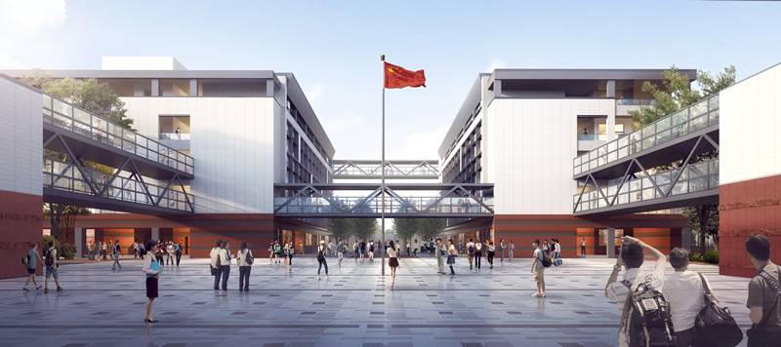
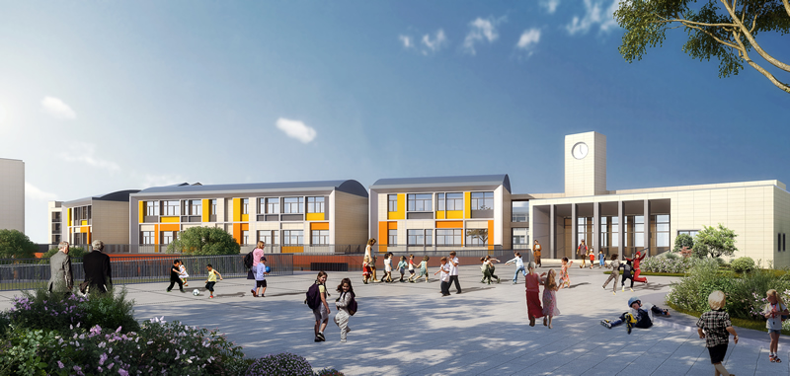
向世界介绍我们的学校
项目情境
步入校园，老师的讲课声、琅琅的读书声、整齐的跑步声、游戏时的喧闹声、比赛时的喝彩声，声声入耳……学校即将迎来建校周年庆典，如何更好地向外界展示学校的独特魅力和文化内涵，请你发挥创意，用你们的智慧和才华，为学校献上一份特别的礼物！
跨学科主题学习

Slide 3
向世界介绍我们的学校
学习目标
1.项目目标
根据需求选择合适的宣传方式（如美篇、电子相册、短视频等），制作电子作品，通过互联网介绍自己的学校。
2.素养目标
（1）了解常见的互联网宣传方式。
（2）根据需求选择合适的宣传内容与方法制作电子作品，利用互联网进行宣传。
（3）知道在网上发布电子作品应遵守的法律法规，正确发布及推广电子作品。
跨学科主题学习

Slide 4


学习步骤
项目准备
01.
了解在线宣传方法，规划流程分工
项目实施
02.
收集整理素材，制作宣传学校电子作品
项目评价
03.
完善电子作品，在线发布作品
项目总结
04.
梳理宣传技术，归纳宣传规范

Slide 5

向世界介绍我们的学校
项目准备
01
02
学习方法
小组规划
了解在线宣传方法
规划流程分工

Slide 6
1.了解在线宣传方法
通过学习资料，了解其他学校宣传的方法与效果，填写到表格中。
宣传方法 | 宣传内容 | 宣传效果
电子相册
短视频
美篇

Slide 7
2.明确宣传任务
（1）选择宣传内容
请选择一个最想介绍的学校特色。
□校园风光 □趣味社团 □美术节
□可爱的老师/同学 □运动会 □其他____________
（2）选择宣传方法
根据本组选择的宣传内容，选择合适的宣传方法。
□电子相册 □短视频 □美篇 □其他____________

Slide 8

3.规划流程分工
小组讨论，明确本作作品主题，规划项目流程，分配每个流程的主要负责人。
作品名称 | 流程 | 主要责任人
 | 1．收集素材
 | 3．完善作品

Slide 9
向世界介绍我们的学校
项目实施
01
收集素材
收集整理素材
02
制作作品
制作电子宣传作品

Slide 10

1.收集作品素材
（1）明确所需素材
根据本组确定的宣传作品，明确需要收集的素材及收集方式，并做好收集素材的任务分工。
素材类型 | 内容描述 | 收集方式 | 负责人
例：图片 | 运动员赛场剪影 | 网上下载

Slide 11

（2）收集各类素材
根据小组分工，并行开展素材收集。
（3）初步整理素材
小组共同初步浏览本组收集到的素材，剔除或加工质量不佳的素材，再将可用素材文件分类整理，并保存到计算机中，为后续制作做好充分准备。

Slide 12

2.制作电子作品
（1）讨论素材组织方式
内容 | 素材 | 时长/篇幅 | 文案 | 音乐 | 其他
（2）制作作品
根据本组所选的电子作品形式，参考《操作手册》小组合作完成学校宣传作品的创作。
（3）分享创意
本组在创作电子作品时，采取了哪些方法让本组的宣传作品更具创新性与吸引力，记录下来。
创意秘诀：________________________________________________

Slide 13

向世界介绍我们的学校
项目评价
—1—
互评完善小组作品
—2—
在线发布宣传作品
—3—
体验宣传新技术

Slide 14
1.完善作品
（1）小组互评
每个小组组长留守本组，向其他组同学展示介绍本组作品，其他成员到其他组参观作品并给出作品修改建议，每人至少给一组提出一条修改建议。
作品修改建议登记单
组别 | 姓名 | 修改建议

Slide 15
1.完善作品
（2）修改作品
根据其他小组提出的建议，有选择的修改完善本组作品。
（3）作品自评
完成本组作品自评量表。
评价维度 | 评价指标 | 评价结果
内容质量 | 作品的内容与学校的形象和特色紧密相关。 | ☆☆☆☆☆
创意表现 | 作品内容及表达方式有独特性和创新性。 | ☆☆☆☆☆
技术实现 | 音频、视频、图像等多媒体元素的应用得当。 | ☆☆☆☆☆
视觉效果 | 整体视觉效果美观，包括色彩搭配、布局设计等。 | ☆☆☆☆☆
信息传达 | 信息传达清晰明确，易于理解。 | ☆☆☆☆☆

Slide 16

2.发布作品
（1）选择发布平台
我们组选择的发布平台：_________________
（2）发布规范
在网上发布宣传学校的电子作品，有哪些注意事项？检查本组作品是否符合规范。
注意事项 | 本组作品是否符合规范
作品信息真实可靠
没有消极不良言论

Slide 17

（3）推广作品
思考：如何扩大本组宣传作品的影响力？
宣传方法
多平台发布

Slide 18
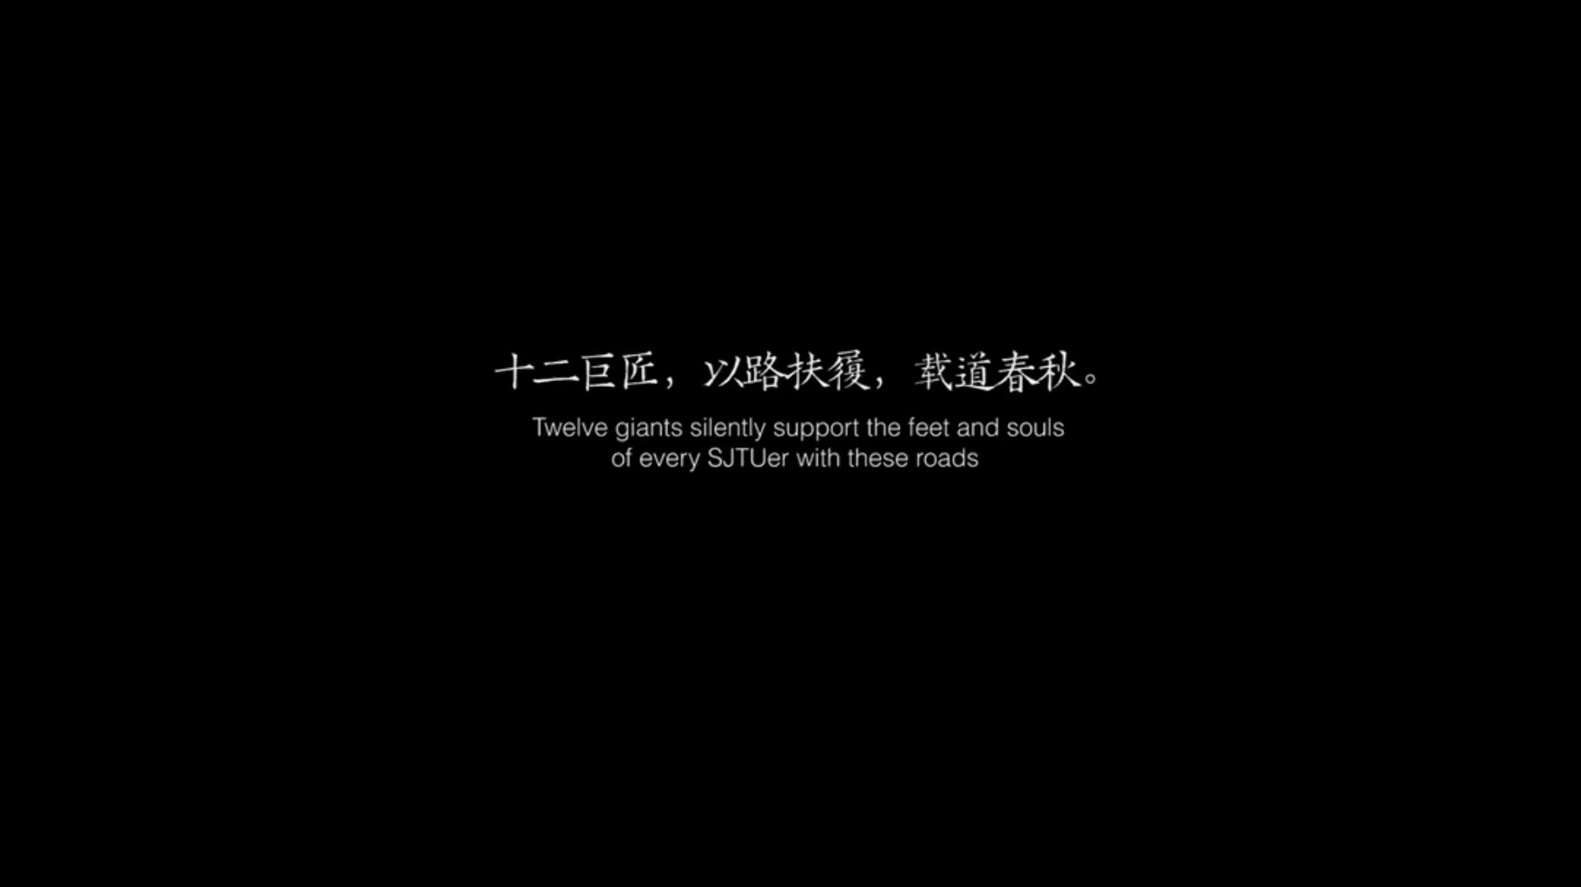
3.体验宣传新技术
（1）观看AI宣传作品，说一说AI技术的优势与不足？
（2）体验AI生成宣传文案
利用文心一言/讯飞星火生成宣传学校的标语，体验宣传新技术。

Slide 19
向世界介绍我们的学校
项目总结
项目总结
梳理宣传技术
归纳宣传规范
学以致用

Slide 20
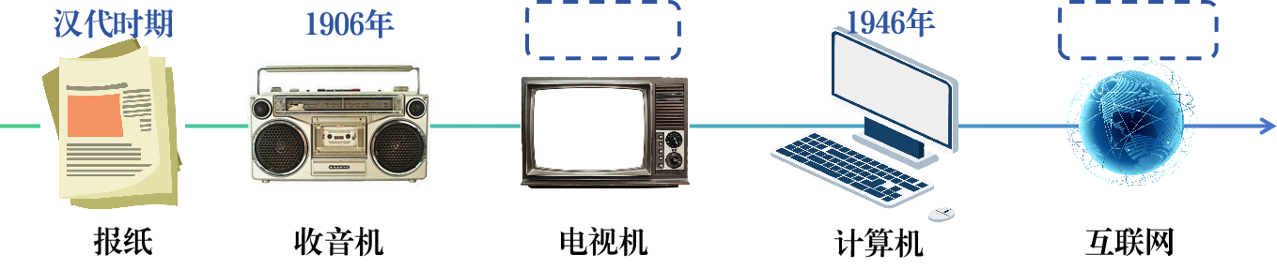
1.梳理宣传技术
（1）宣传技术的发展
随着信息技术的发展，传播媒介也在不断注入新的血液，上网搜索梳理传播媒介的发展，与同学交流常用的宣传技术。
互联网时代，我了解的宣传方法有：美篇、公众号、_________、_________、_________等。
（2）宣传技术发展趋势
从古至今，宣传媒体由静态到__________________；媒体类型由______________到______________；宣传渠道由线下到________________；宣传范围由_____________到______________，技术实现由______________到______________。

Slide 21
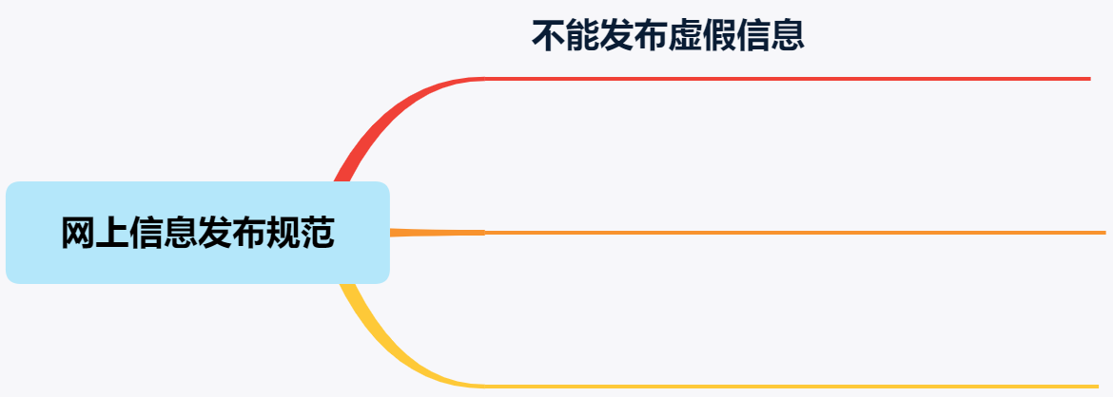
2.归纳宣传规范
互联网的影响范围广，我们在网上发布信息时，要遵守哪些规范？

Slide 22

义务教育《信息科技》七年级下册
跨学科学习主题
向世界介绍我们的学校
向世界分享展示更多精彩！

